Slide 1
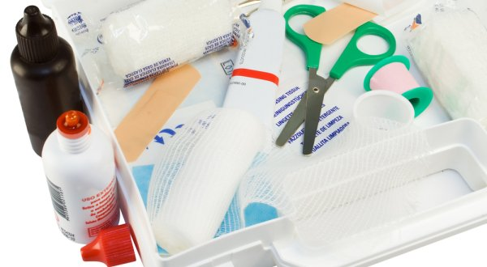
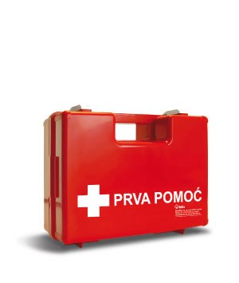
PRIBOR PRVE POMOĆI
SREDNJA ŠKOLA AMBROZA HARAČIĆA MALI LOŠINJ
-
MEDICINA ZA POMORCE
-
21.IX.2015.

Slide 2
ZAKONSKA PODLOGA
- materija je uređena PRAVILNIKOM O MINIMALNIM ZAHTJEVIMA I UVJETIMA PRUŽANJA MEDICINSKE SKRBI NA BRODOVIMA, BRODICAMA I JAHTAMA
- potreban minimum pribora, opreme, lijekova i osoblja određen je po kategorijama: A) duga plovidba, B) velika obalna plovidba, C) mala obalna plovidba
- brodovi veći od 500 GT i s više od 15 čl. posade koji je na putovanju dulje od 3 dana mora imati brodsku bolnicu i brodsku ljekarnu
- brod s više od 100 članova posade i drugog osoblja na brodu koji je u međunarodnoj plovidbi dulje od 3 dana mora imati ukrcanog doktora medicine
- zakonom je također regulirano kakve protuotrove (antidote) mora imati u brodskoj ljekarni brod koji prevozi opasne terete

Slide 3
KUTIJA PRVE POMOĆI
- kutija prve pomoći za brodice i brodice za spašavanje (Lola)
- kompleti za prvu pomoć na moru sadrže:
A) lijekove
B) zavojni materijal
C) pomoćni materijal

Slide 4
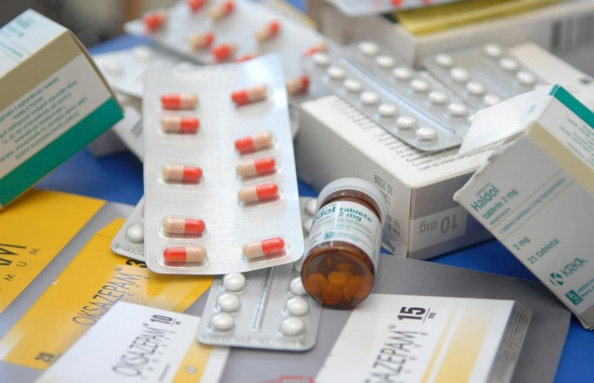
LIJEKOVI
- 1 kutija Aspirin 20 x 500 mg
- 2 bočice Alkohol 100 ml (75%)
- 1 kutija Analgin tabl. 10 x 500 mg
- 1 kutija Flonidan tabl. 10 x 10 mg
- 1 tuba masti Chloramphenicol 1% - 5 g
- 1 kutija Panadon extra 12 x 500 mg
- 1 vrećica Rehidromix 60 13,1 gr.
- 1 tuba/kutija Riblja mast 30 g.
- 1 bočica Byvacin prašak u spreju

Slide 5
LIJEKOVI
- Aspirin tablete koristmo kod povišene temperature
- Alkohol koristimo za lokalnu deznfekciju okolice rane
- Analgin tablete koristimo za ublažavanje bolova i kod povišene temperature
- Flonidan tablete se koriste protiv alergijskih reakcija
- Chloramphenicol je mast za oči, primjenjuje se kod ozljeda i upala očiju
- Panadon tablete koristimo za ublažavanje bolova i kod povišene temperature
- Rehidromix ili oralna rehidracijska sol, otopljena u vodi, daje se kod dehidracije i jakih proljeva
- Riblja mast se koristi kod opeklina
- Bivacyn je prašak u spreju koji koristimo kod površinskih ozljeda, infekcija, eventualno najlakših opeklina

Slide 6
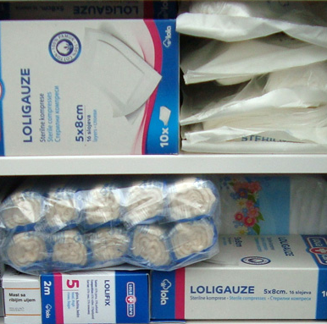
ZAVOJNI MATERIJAL
- 1 Prvi zavoj 12 cm x 5 m
- 1 Prvi zavoj 8 cm x 3 m
- 2 Kaliko zavoja 8 cm x 5 m
- 2 Kaliko zavoja 4 cm x 5m
- 2 Aluplasta za opekline 80 cm x 50 cm
- 10 sterilnih kompresa 5 cm x 5 cm 16 sl. a’ 1
- 2 sterilne komprese 10 cm x 20 cm 12 sl. a’ 2
- 5 flastera 10 cm x 6 cm

Slide 7
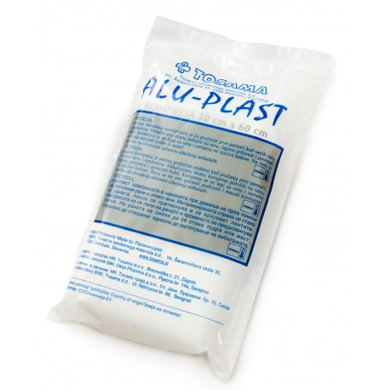
ZAVOJNI MATERIJAL
- prvi zavoj je steriliziran i upotrebljava se za pružanje prve pomoći kod povreda s krvarenjem; sastoji se od zavoja i jastučića od gaze i vate
- kaliko zavoj služi za pričvršćivanje sterilne gaze ili komprese; nije sterilan
- aluplast je sterilan, s jedne strane ima sterilnu kompresu koja se prislanja na opeklinu, a s druge strane je metaliziran da bi spriječio gubljenje tekućine s površine opekline
- sterilna kompresa služi za pokrivanje otvorenih rana i opeklina
- flasterom pokrivamo sitne površinske ozljede

Slide 8
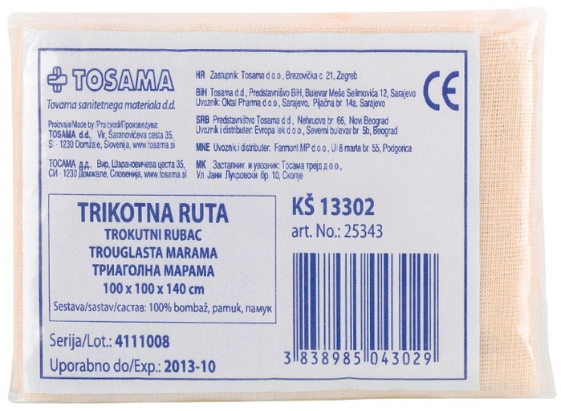
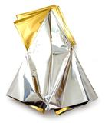
POMOĆNI MATERIJAL
- 1 samoljepljiva vrpca 2,5 cm x 5 m
- 2 trokutne marame
- 10 sigurnosnih igli
- škare sa zaobljenim vrhom
- 4 para jednokratnih rukavica
- 1 folija za utopljavanje
- 2 zaštitne folije za davanje umjetnog disanja
- podsjetnik za pružanje prve pomoći

Slide 9
POMOĆNI MATERIJAL
- samoljepljiva vrpca, trokutne marame i sigurnosne igle služe zato da učvrste stavljeni zavoj i spriječe nepotrebne pokrete ozlijeđenog dijela tijela, držeći ga u najpovoljnijem položaju
- škare sa zaobljenim rubom služe za rezanje nesterilnog zavojnog i pomoćnog materijala
- jednokratne rukavice i zaštitne folije za davanje umjetnog disanja služe za to da zaštite onoga tko pruža pomoć od mogućih infekcija
- folija za utopljavanje zadržava toplinu bolesnika (brodolomci i drugi pothlađeni) i sprečava daljnje pothlađivanje

Slide 10
PITANJA
1) Kada je na brodu, po Pravilniku, obvezno postojanje brodske bolnice i ljekarne, a kada i prisutnost liječnika?
2) Koje tri grupe materijala sadrži kutija prve pomoći?
3) Nabroji bar 5 lijekova iz kutije prve pomoći i objasni čemu služe!
4) Koji sve zavojni materijal sadrži kutija prve pomoći?
5) Opiši aluplast!
6) Nabroji i ukratko opiši namjenu bar 4 vrste pomoćnog materijala iz kutije prve pomoći!

